Slide 1
Грантовая деятельность
Проект
«Вместе в будущее»

Slide 2
Организатор проекта: Государственное муниципальное учреждение Социально-реабилитационный центр для несовершеннолетних «Улыбка»
Авторы проекта: Кондратова Валентина Анатольевна Лычаченко Светлана Ивановна

Slide 3
Место реализации проекта:
Сахалинская область - Томаринский район
Целевые группы: 7 н/л – волонтерская группа «Здоровое поколение»; 2 педагога; 50 н/л участники мероприятий

Slide 4
Цель проекта: Привитие навыка отказа от вредных привычек.
Задачи проекта:
1.Выработать критическое отношение к курению.
2. Создание благоприятного психологического климата.
3. Профилактика злоупотребления ПАВ посредством распространения агитматериалов.

Slide 5
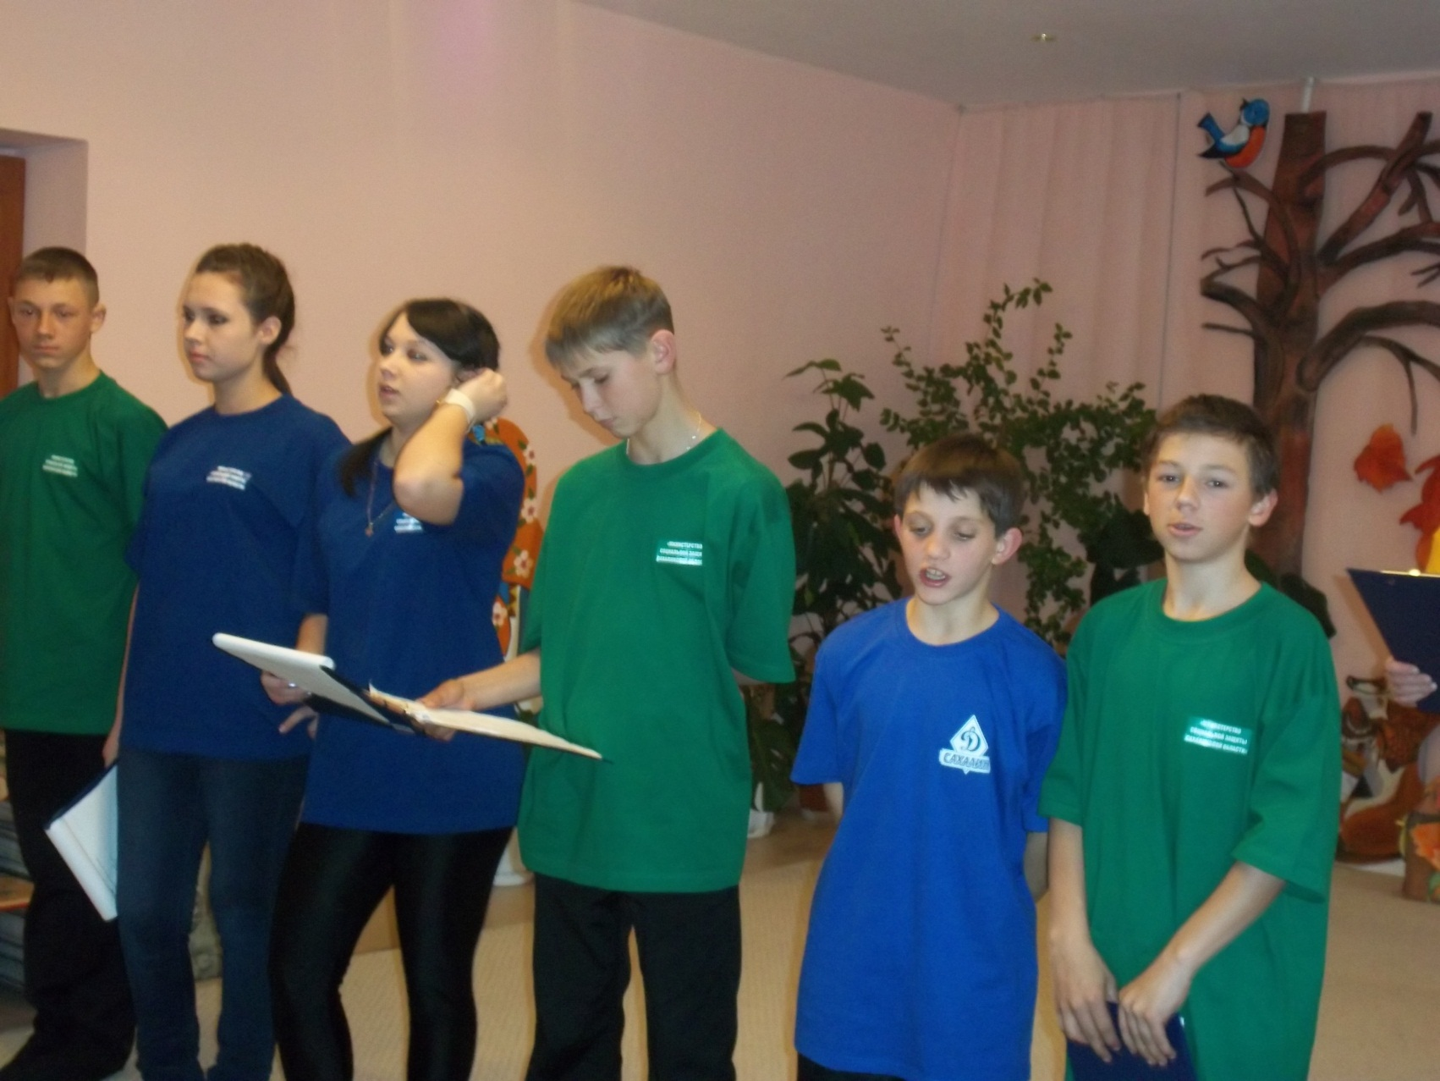
Волонтеры «Здоровое поколение»

Slide 6
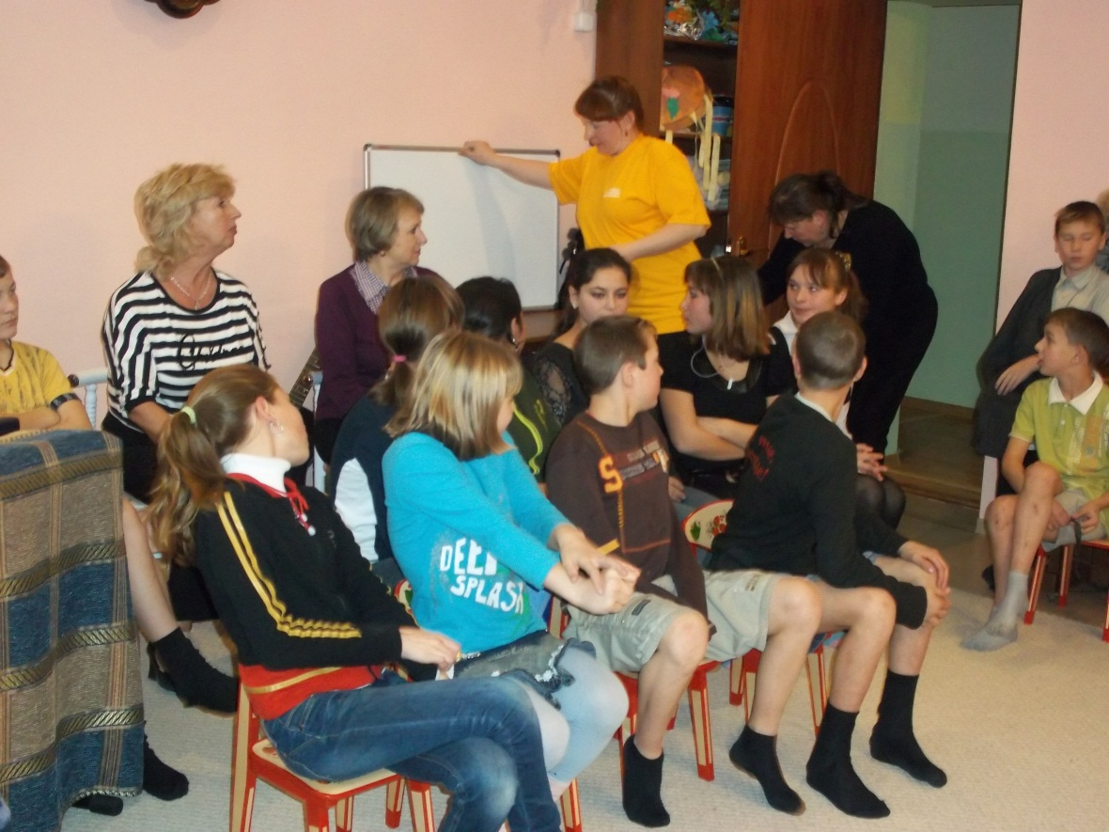
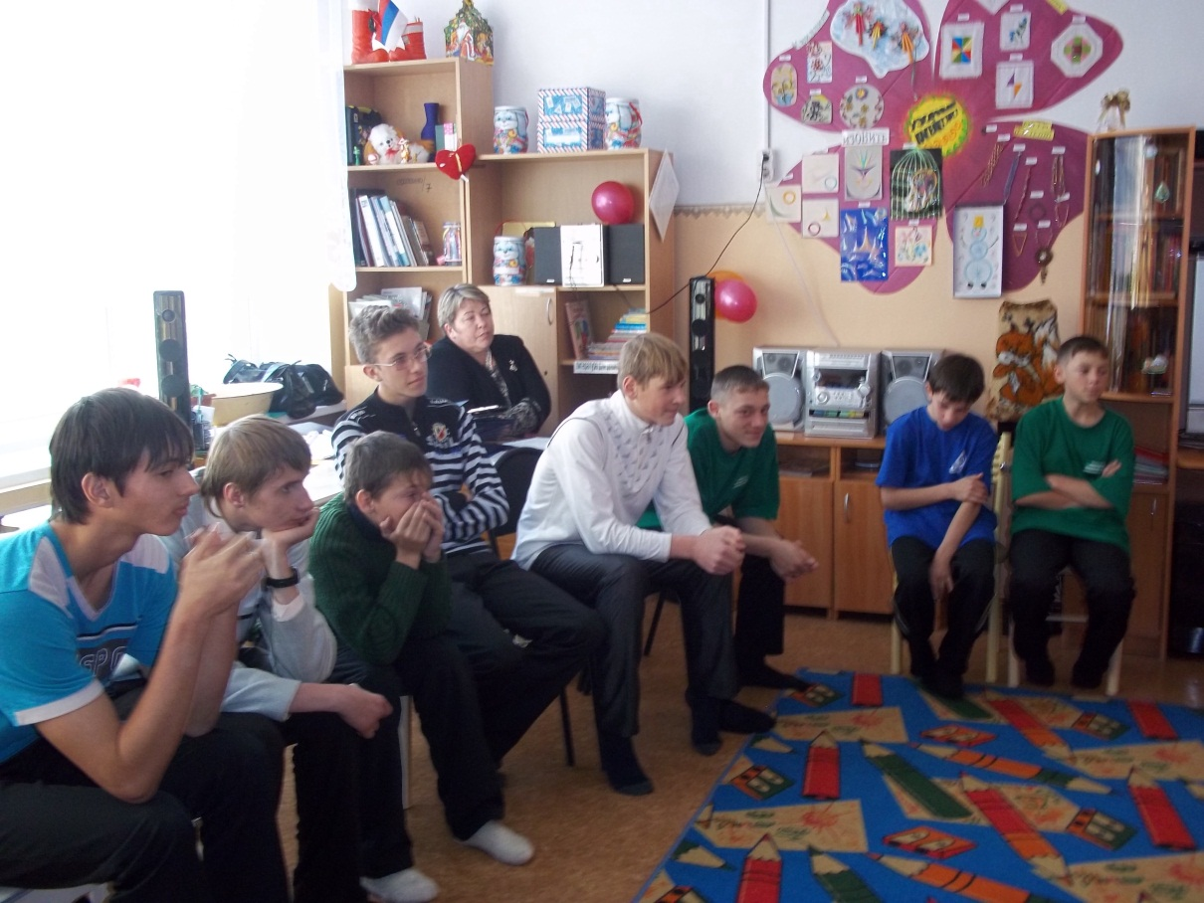

Slide 7
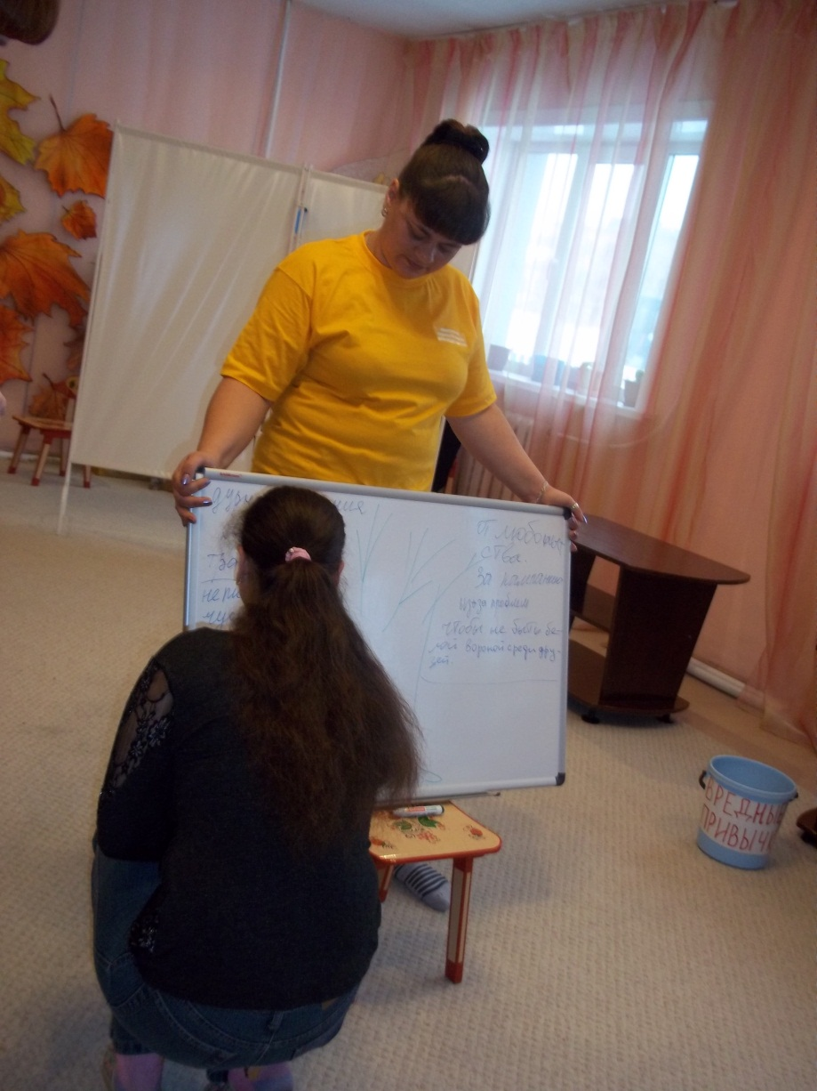
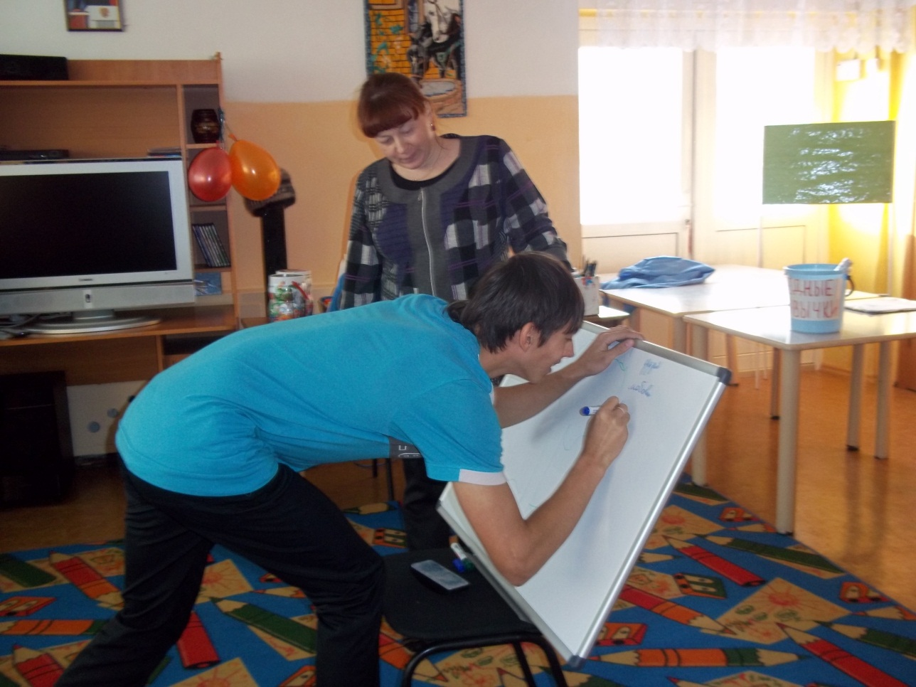
Тренинг «Дерево желаний»

Slide 8
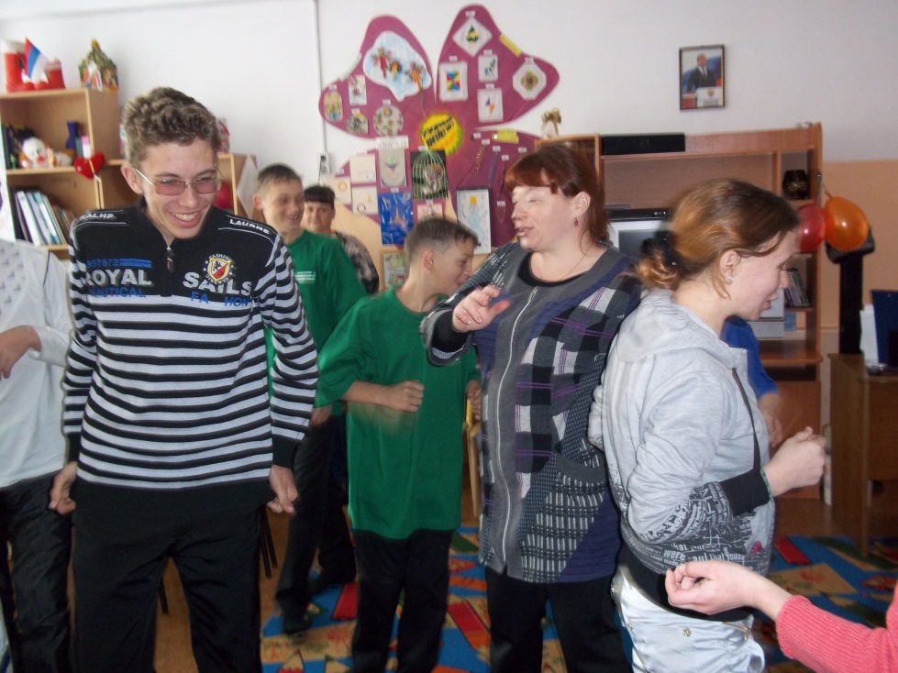
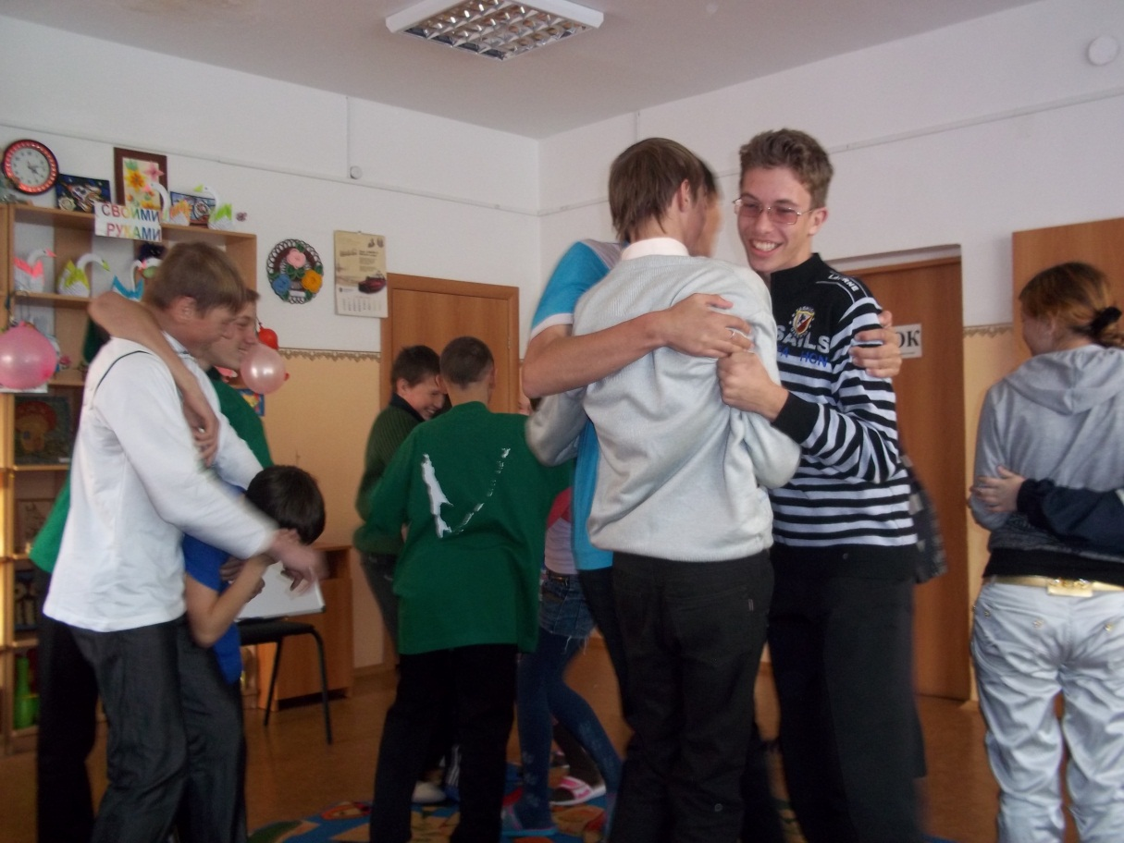
Тренинговое упражнение «Молекулы»

Slide 9
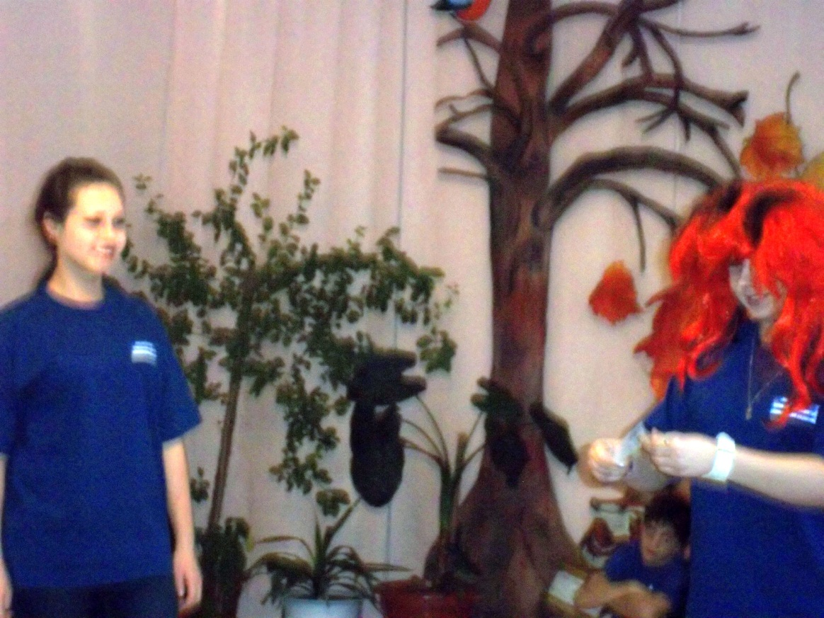
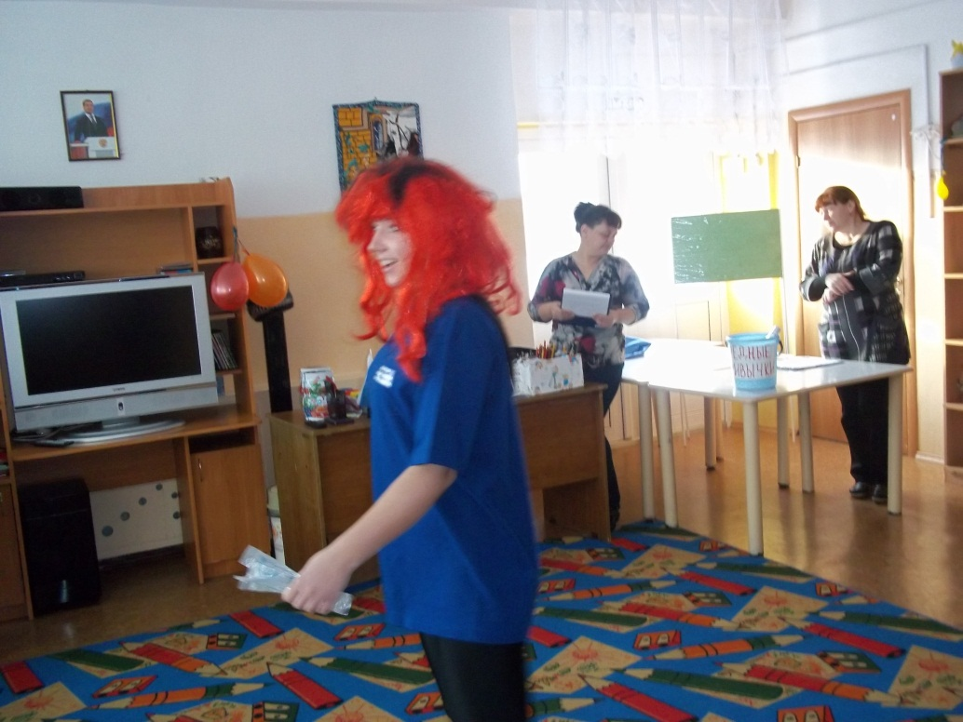
Ток-шоу «Большая перемена»

Slide 10
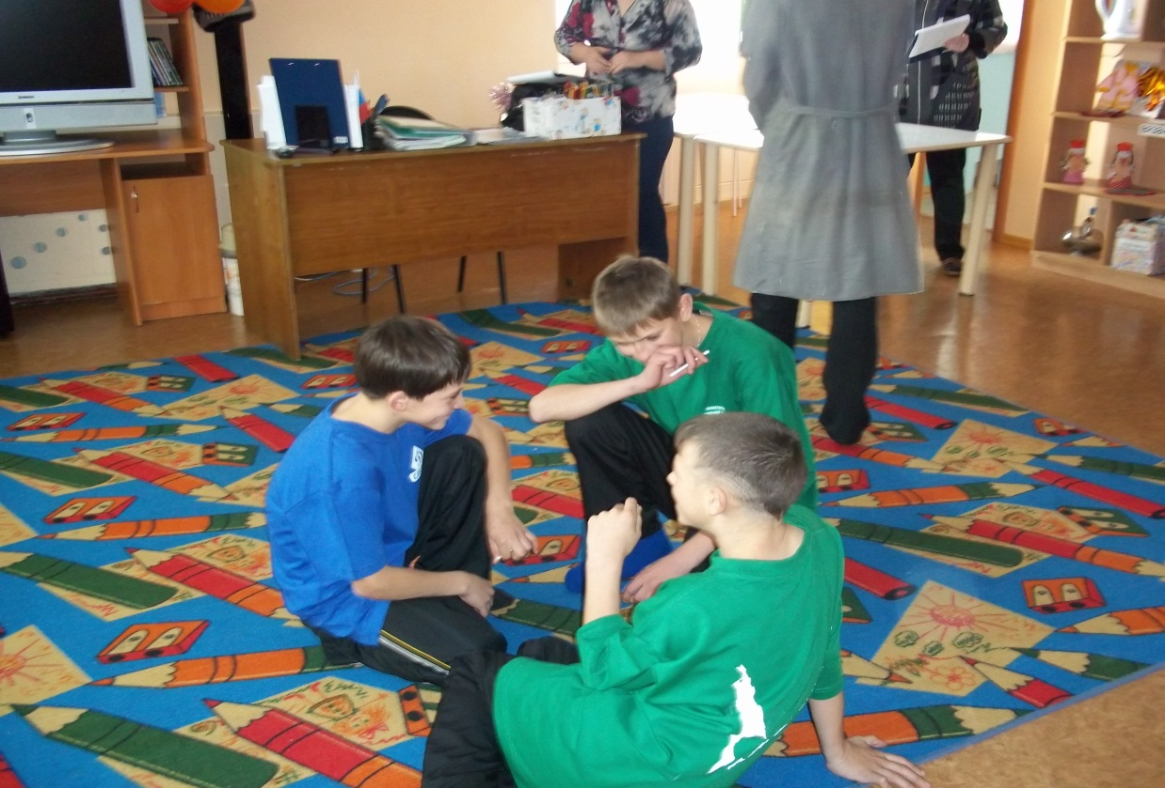
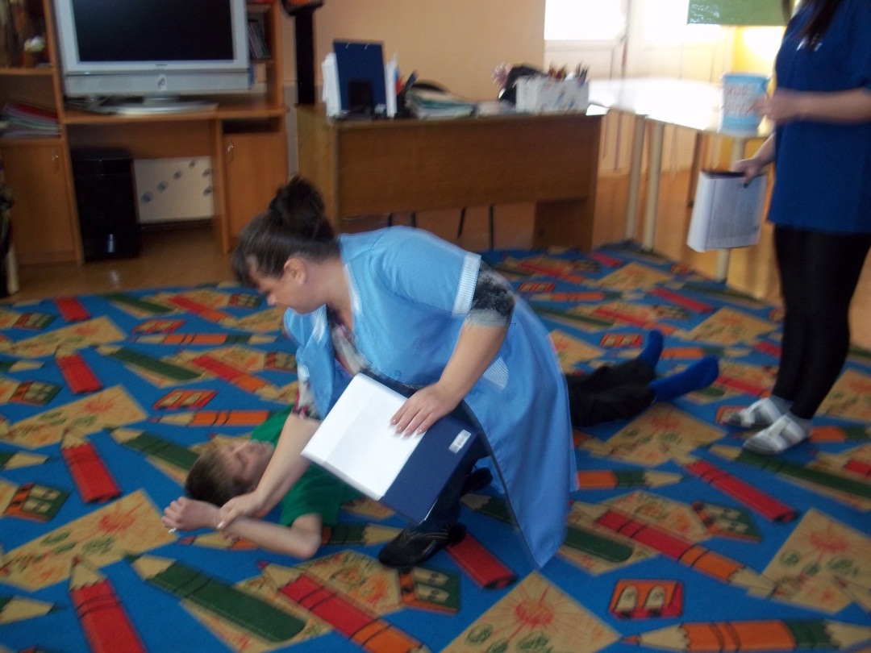

Slide 11
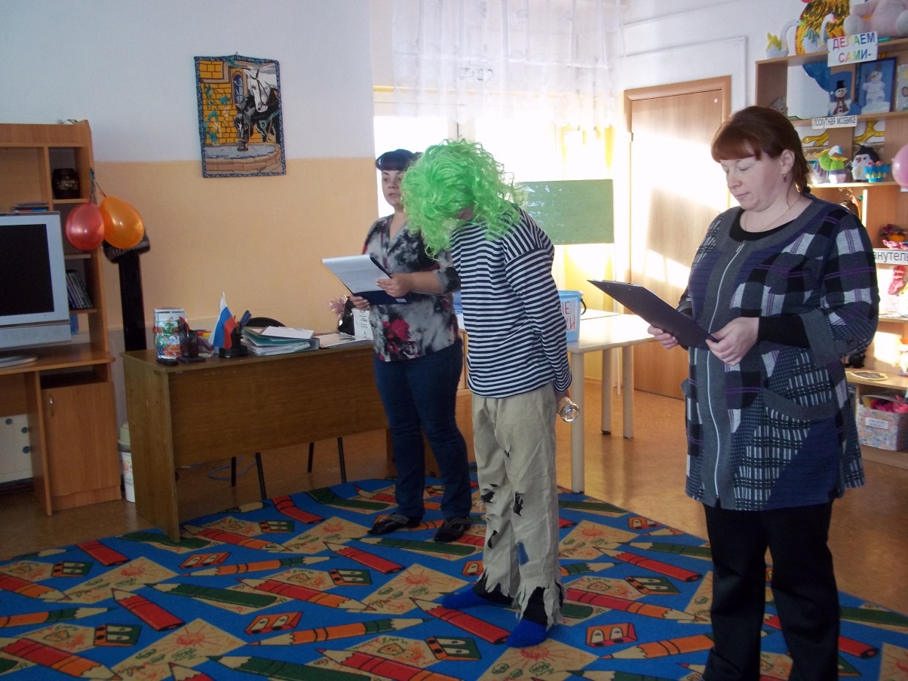
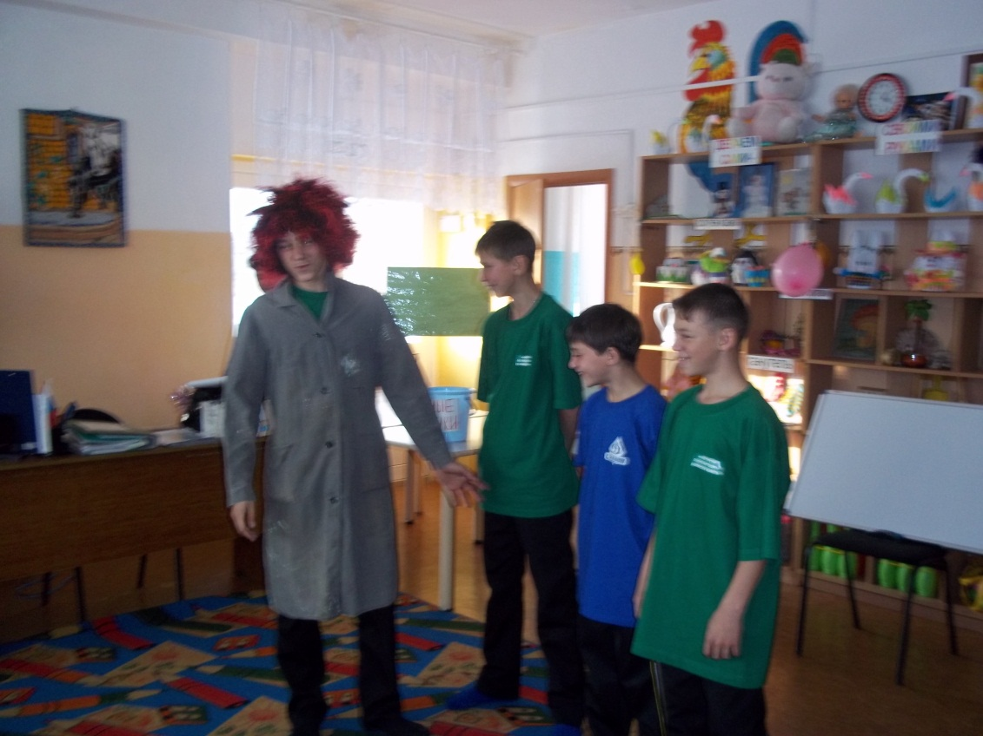

Slide 12
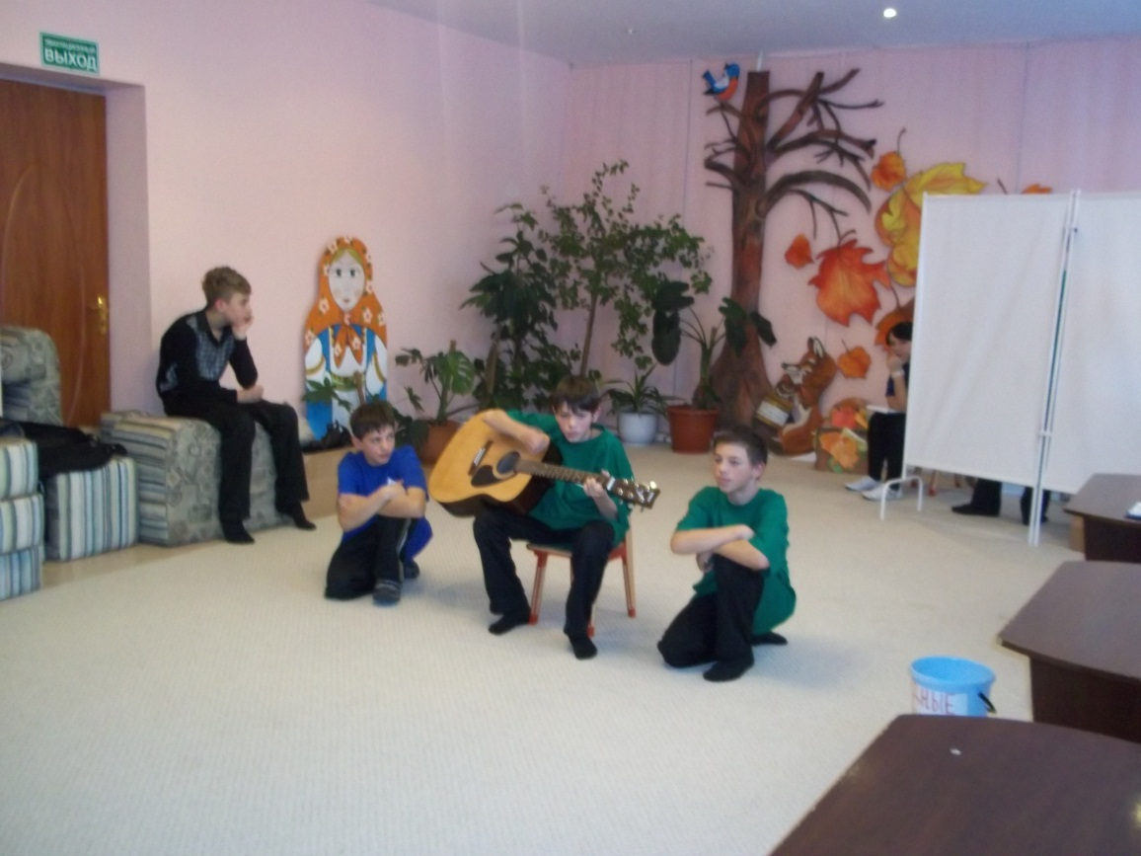
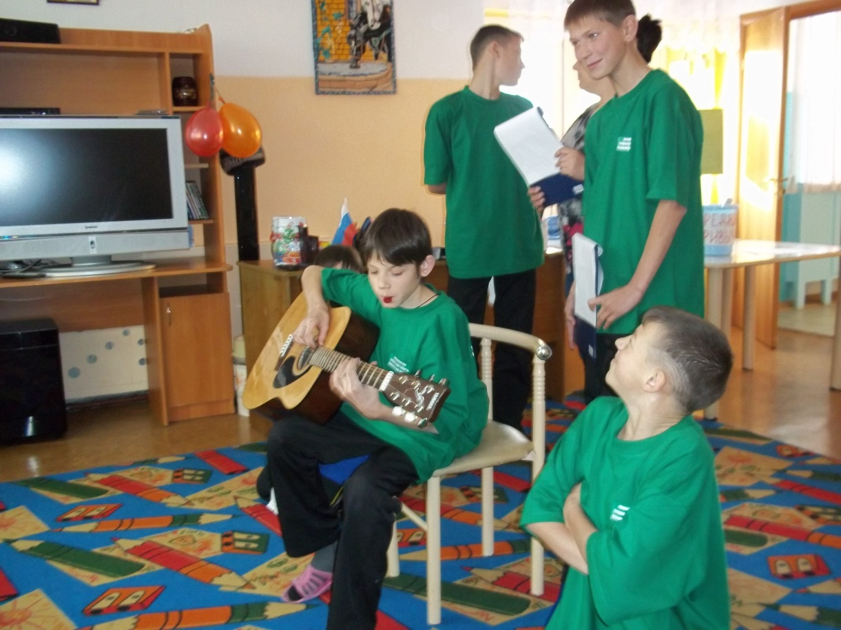

Slide 13
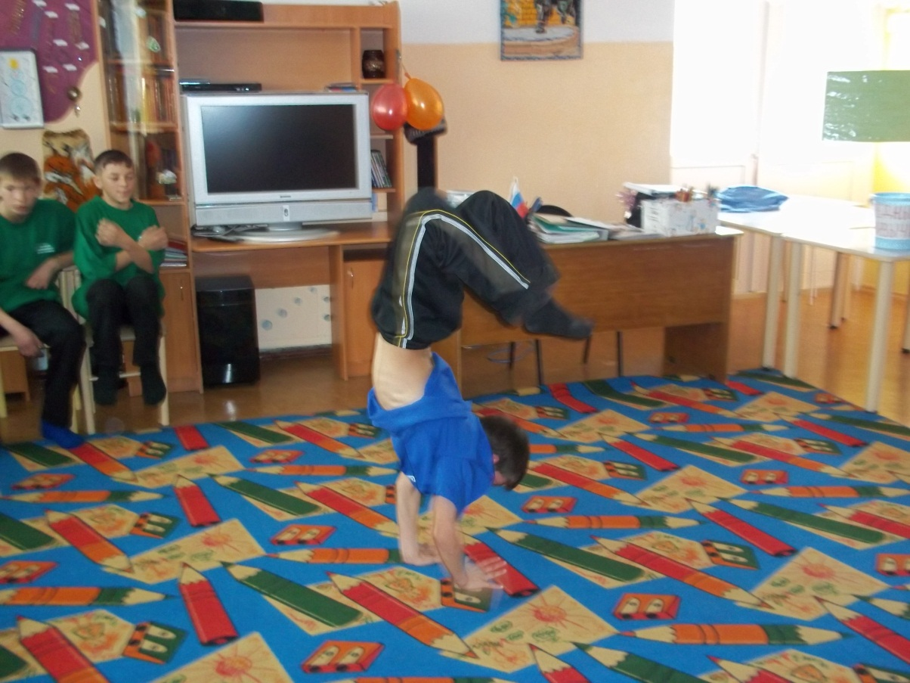
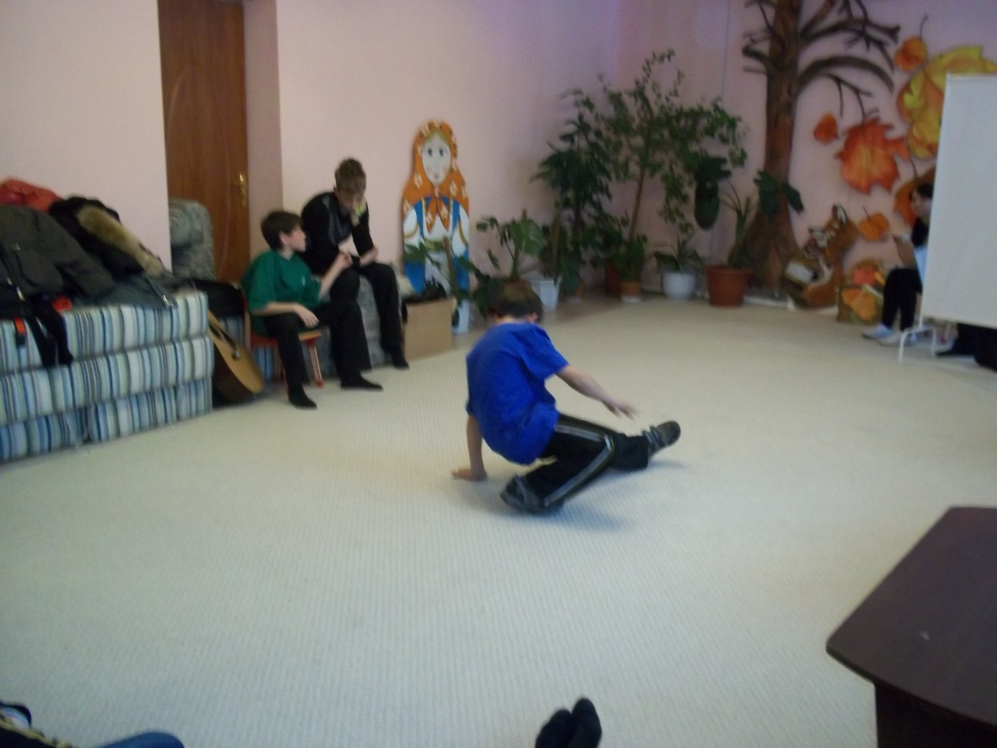

Slide 14
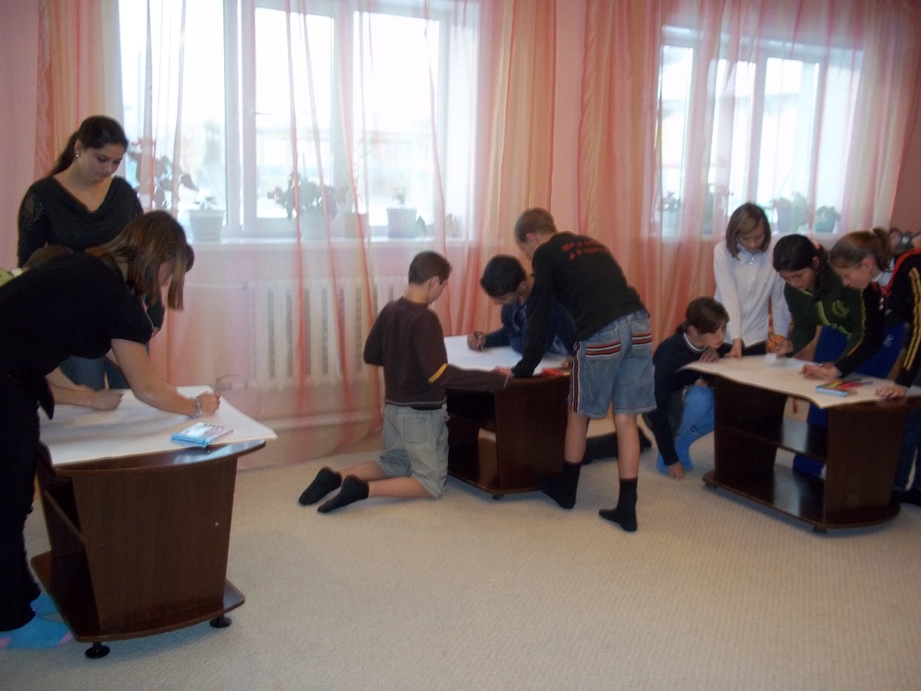
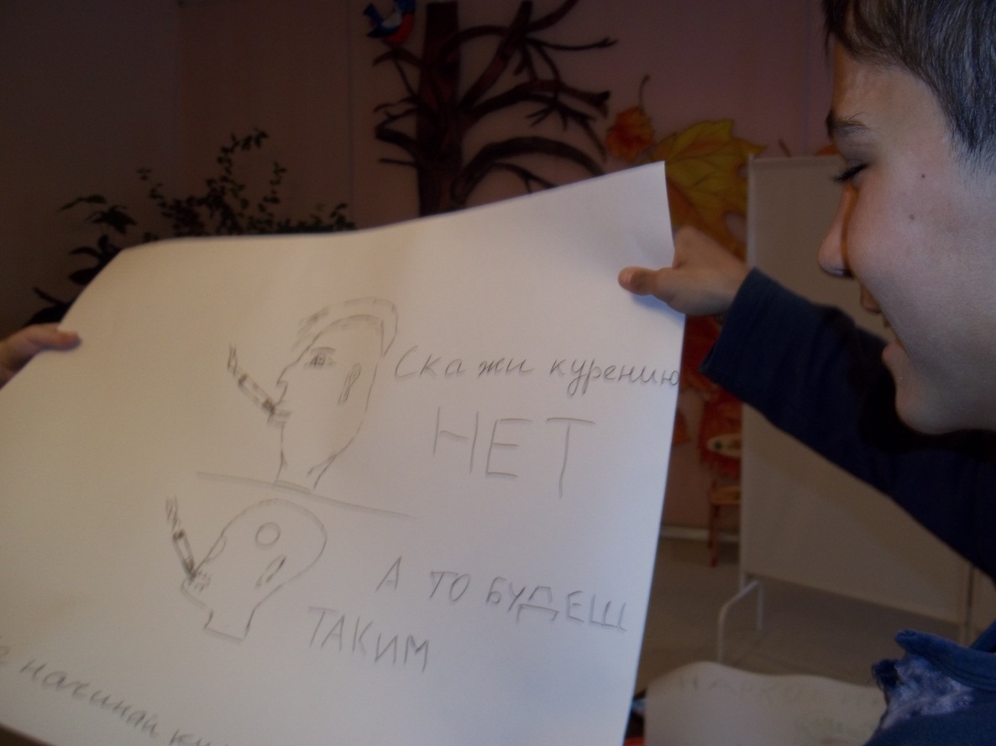
Конкурс плакатов

Slide 15
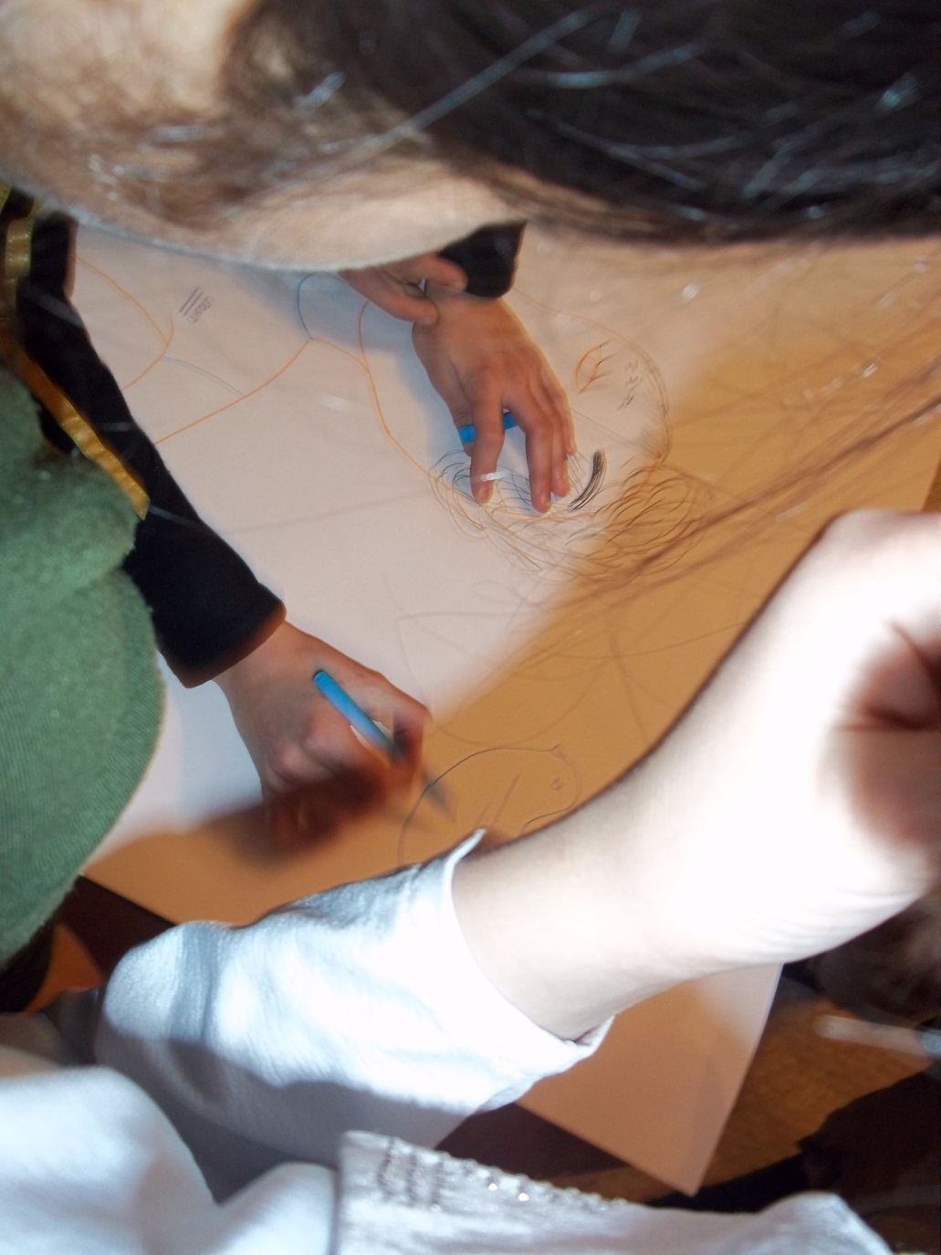
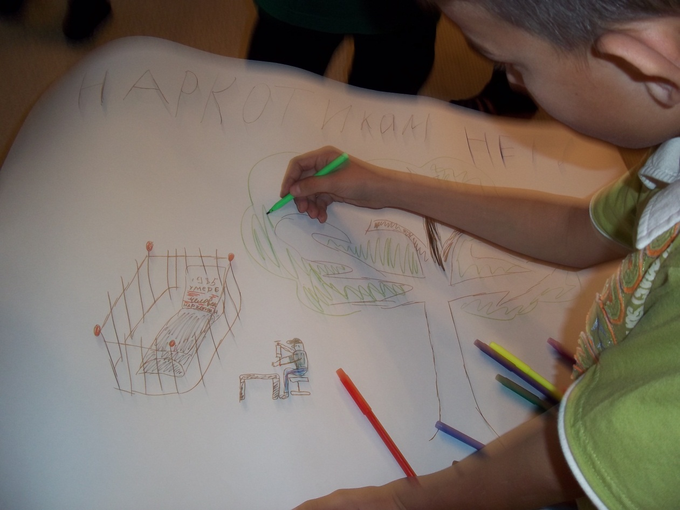

Slide 16
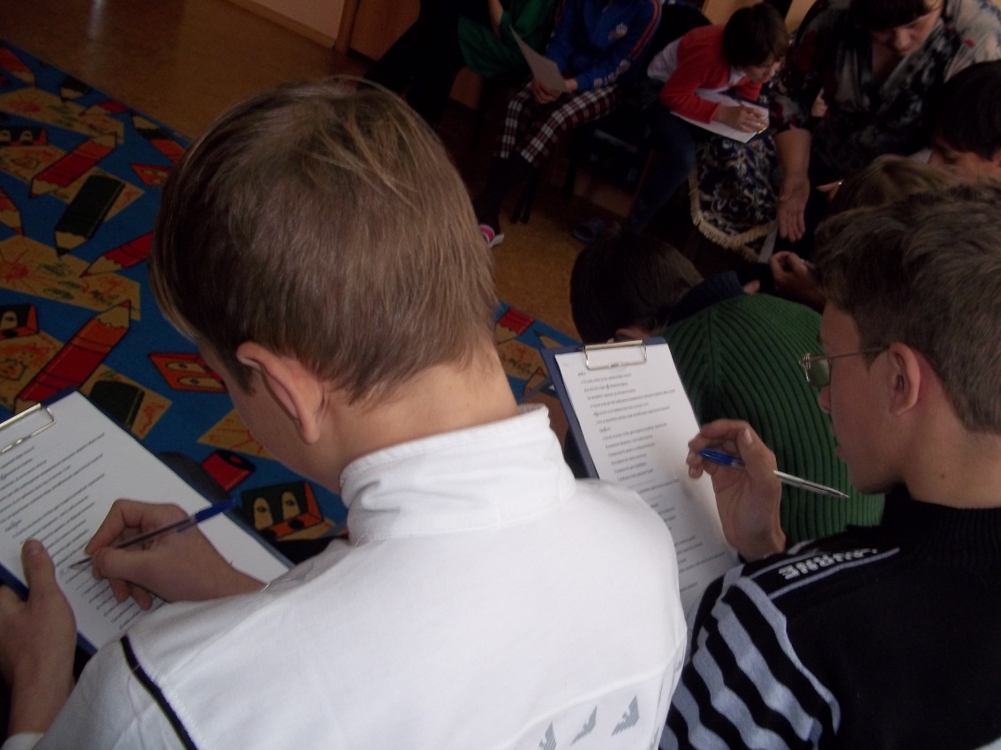
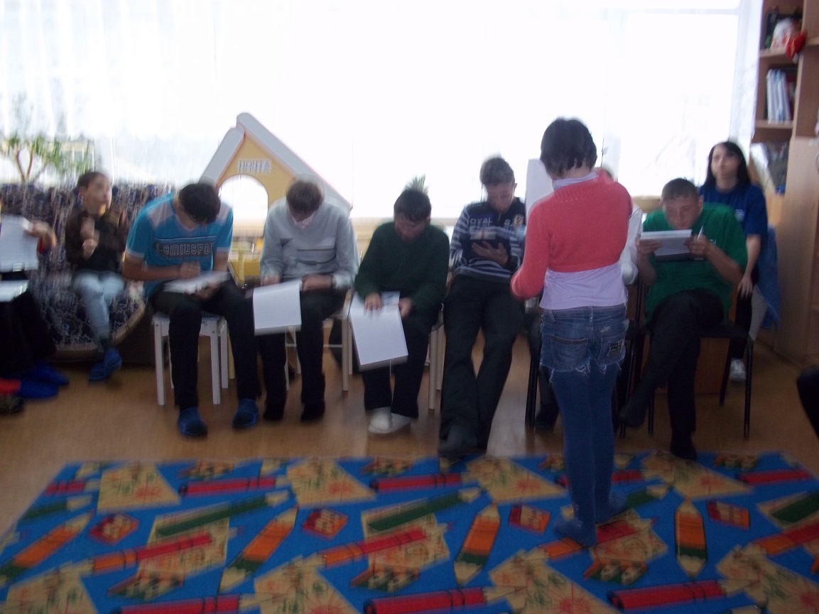
Анкетирование

Slide 17
Эффективность проекта: Проект оказался успешным, актуальным и перспективным, так как был положительно воспринят и одобрен как подростками социально-уязвимой группы, так и детьми из благополучных семей. Проект необходим для улучшения жизни социально-уязвимой группы населения – детей, оказавшихся в трудной жизненной ситуации и в социально-опасном положении. Как показала практика, такая необходимость есть и у детей из благополучных семей.

